Slide 1
Презентація на тему:
"Образотворче мистецтво України 1917-1921 рр."

Slide 2
18 грудня 1917р. - створення Української академії мистецтв.
У 1918р. першим президентом академіх став Микола Бурачек.
Мистецькі течії: реалізм, символізм, модерн.

Slide 3
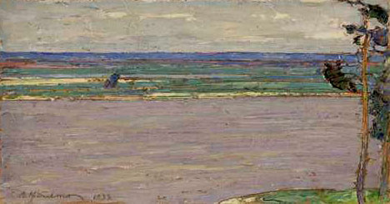
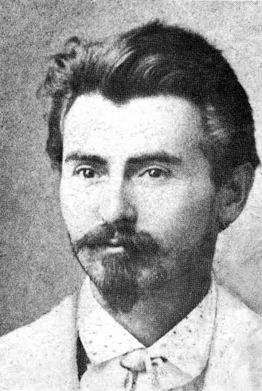
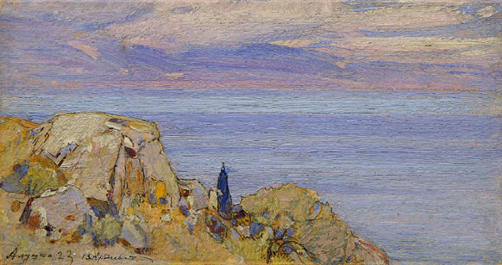
Василь Кричевський (1873-1952)
«Дніпро біля Канева»
«Алушта»

Slide 4

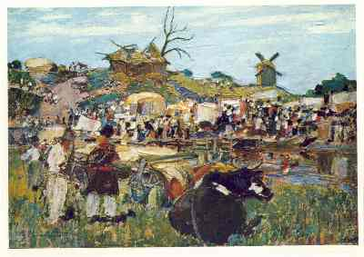
Ярмарок у Сорочинцях
Державний герб УНР 1918 р.

Slide 5
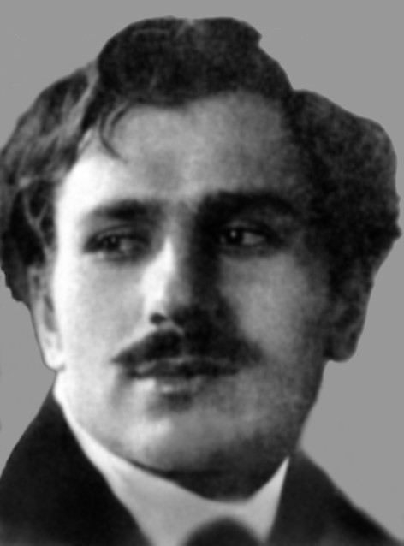
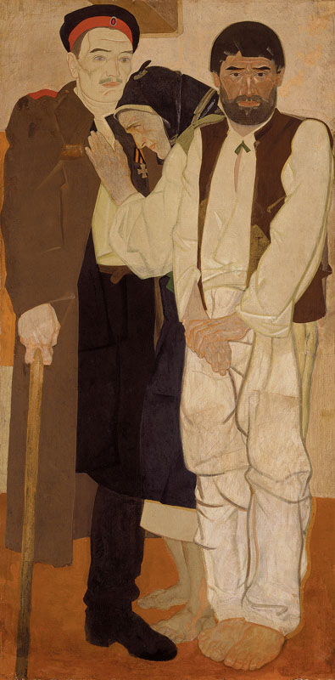
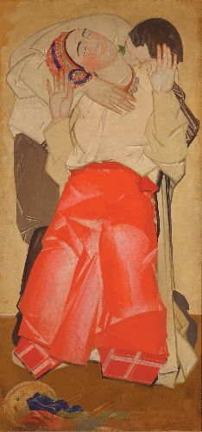
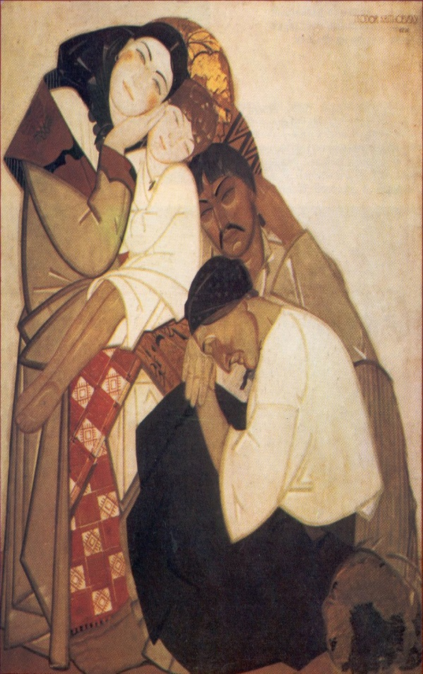
Федір Кричевський (1879-1947)
Триптих «Життя»

Slide 6
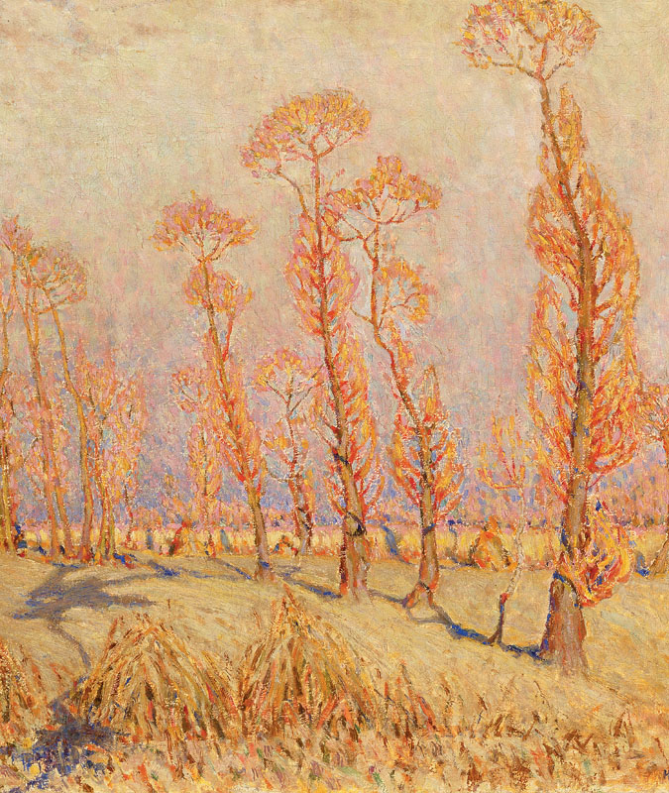
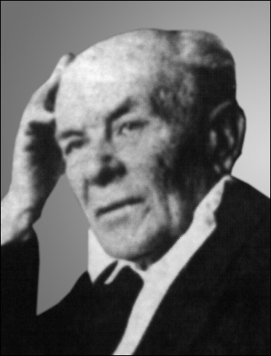
Микола Бурачек (1871-1942)
«Золота осінь»

Slide 7
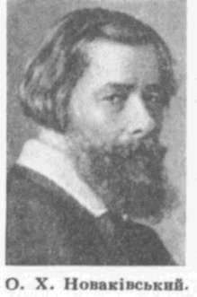
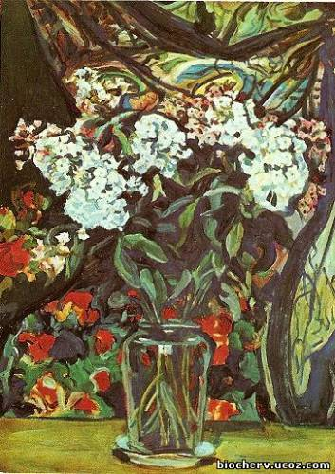
Олекса Новаківський (1872-1935)
«Флокси» 1917 р.

Slide 8
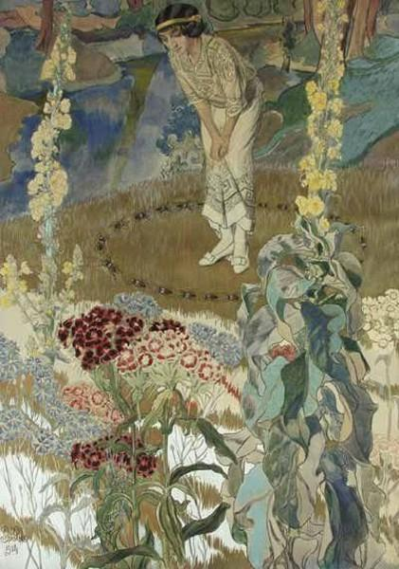
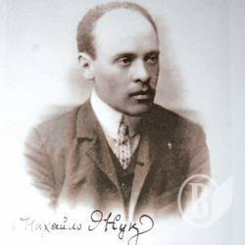
Михайло Жук (1883-1964)
«Казка» 1914 р.

Slide 9
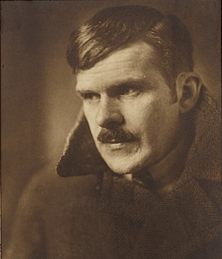
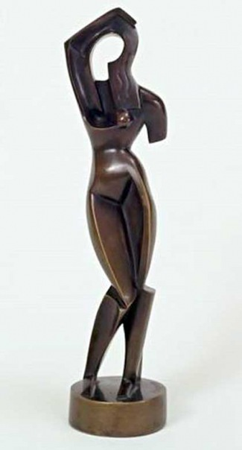
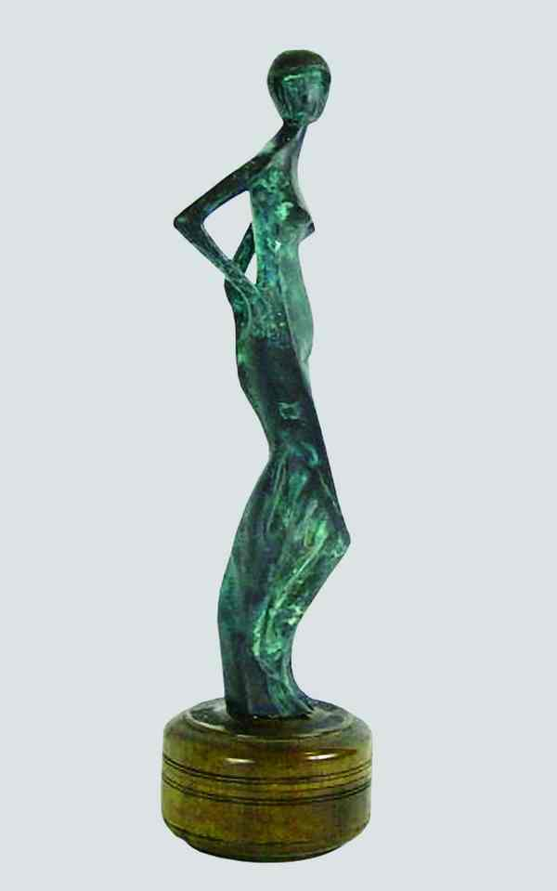
Олександр Архипенко (1887-1964)
«Блакитна танцівниця»
«Жінка, яка зачісується»

Slide 10
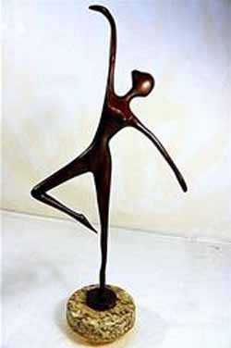
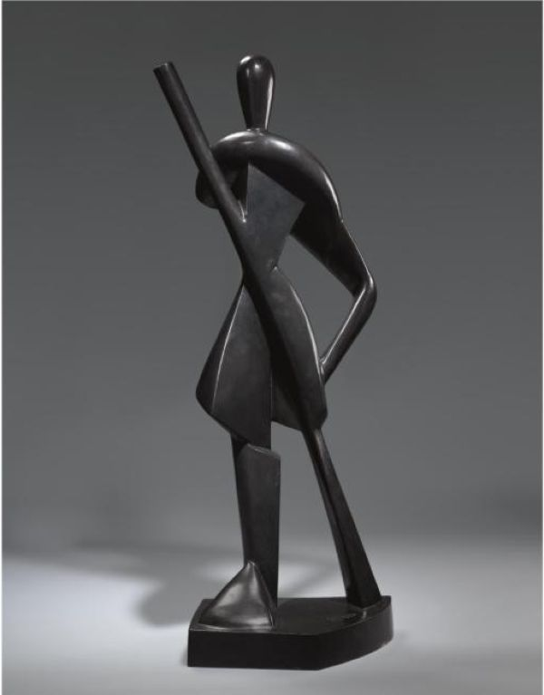
«Балерина»
«Гондольєр»

Slide 11
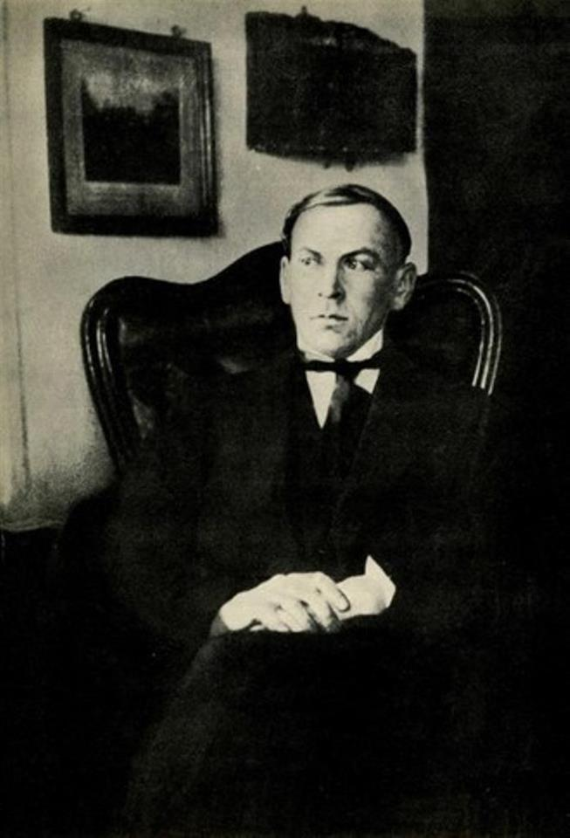
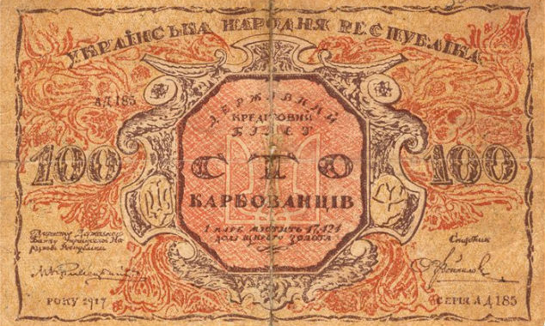
Георгій Нарбут (1886-1920)

Slide 12
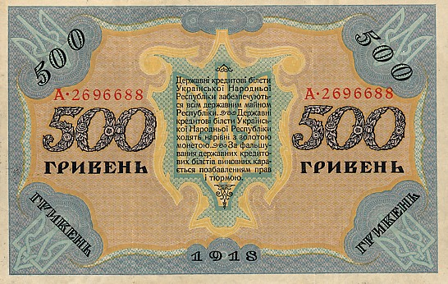
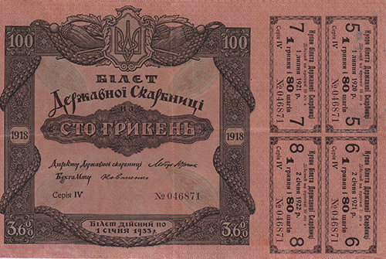

Slide 13
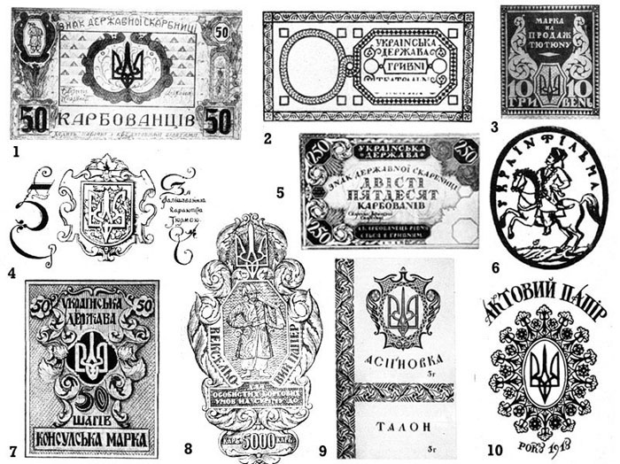

Slide 14
Дякуємо за увагу!

